Slide 1
开启发现之门 助力科研进步 Springer电子期刊数据库培训讲座
2023年4月

Slide 2
目录
关于Springer Nature
SpringerLink平台与资源简介
如何在SpringerLink上发现和检索文献
Springer Nature新书及重点图书介绍

Slide 3
施普林格·自然
超过180年以来，施普林格 · 自然 一直致力于为整个科研群体提供最佳服务，以促进探索发现。

Slide 4
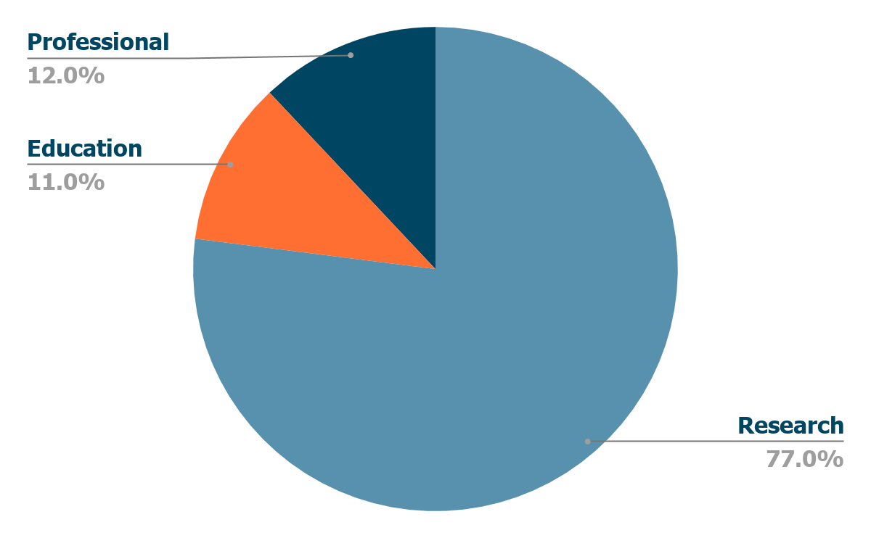
施普林格·自然集团基本情况概览
2020
2015年由麦克米伦科学与教育和施普林格科学与商业媒体合并而成
主要股东：霍尔茨布林克出版集团，BC Partners
三大运营部门：科研、教育、职业
全球运营，总部注册于德国柏林
完善的责任企业战略及报告
按业务部门的收入分布 (2021年)
职业
教育
科研

Slide 5
我们的三大运营部门 ……
RESEARCH 科研 |  | EDUCATION 教育 |  | PROFESSIONAL 职业
JOURNALS 期刊 | BOOKS 图书 | LANGUAGE LEARNING 语言学习 | INTERNATIONAL CURRICULUM 国际课程 | MEDICINE 医学 | ROAD SAFETY 道路安全
AUTHOR + DISCOVERY SOLUTIONS 作者和发现解决方案 | HEALTHCARE 卫生保健 | SPANISH CURRICULUM 西班牙语课程 | HIGHER EDUCATION 高等教育 | ENGINEERING + MANAGEMENT 工程和管理 | LEGISLATION 法律

Slide 6
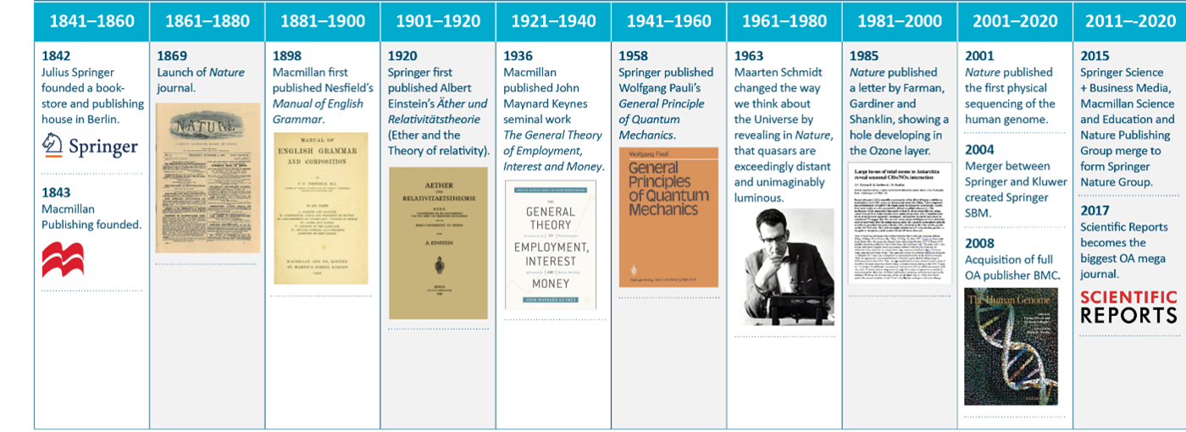
超过180年的创新历程
令人信赖的知识来源
从1842年开始，凭借一系列强有力的品牌及附属品牌，我们尽己所能为整个科研界提供最好的服务，从而促进探索发现。 超过180年以来，我们确保出版重要、扎实和经得起客观检验的内容，以帮助研究人员发现新的想法。

Slide 7
我们备受信赖的品牌

Slide 8
科研相关业务
1
2
3
4
期刊
图书
数据库
科研服务
Springer Nature期刊
Springer期刊
Nature Portfolio期刊
nature.com上的学术期刊
Adis期刊
Palgrave Macmillan期刊
科学美国人
回溯期刊
Spinger, Palgrave Macmillan和Apress的纸质和电子图书
Springer Nature电子书合集
回溯图书
AdisInsight
Adis Pharmacovigilance
Springer Nature Experiments
SpringerMaterials
Springer Protocol
自然大师课堂
作者服务
科研数据服务
InReview
Transfer Desk
SN Insights
SN SharedIt
教科书
参考工具书
会议论文集
系列丛书

Slide 9
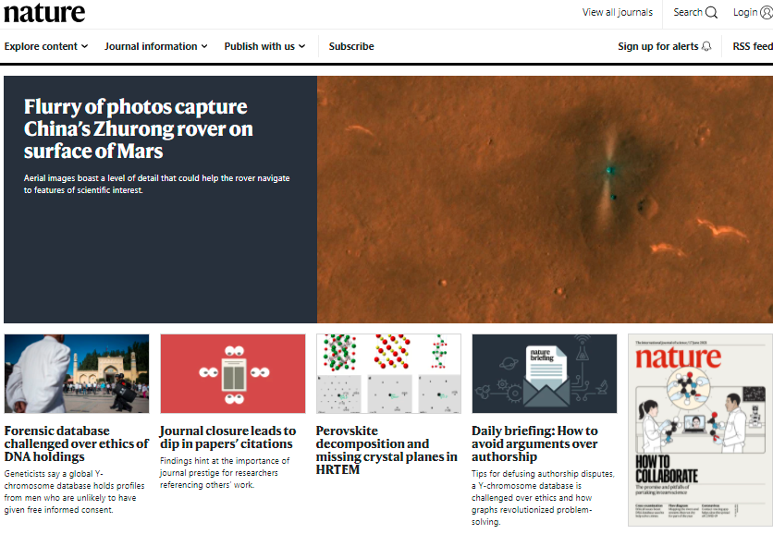
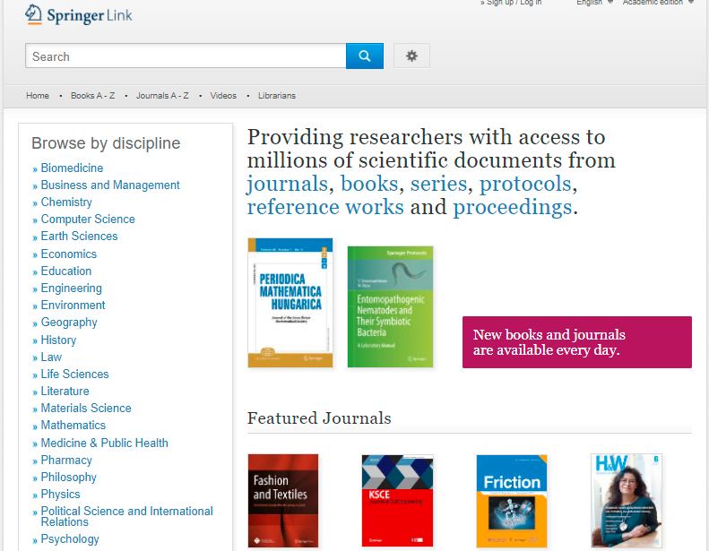
两大学术平台
nature.com
link.springer.com
自然新闻、社论和专题合集
Nature Portfolio期刊
nature.com上的学术期刊
期刊: Springer期刊, Palgrave Macmillan期刊，Adis期刊…
电子图书: Springer图书， Palgrave Macmillan图书…
其它: 施普林格·自然视频

Slide 10
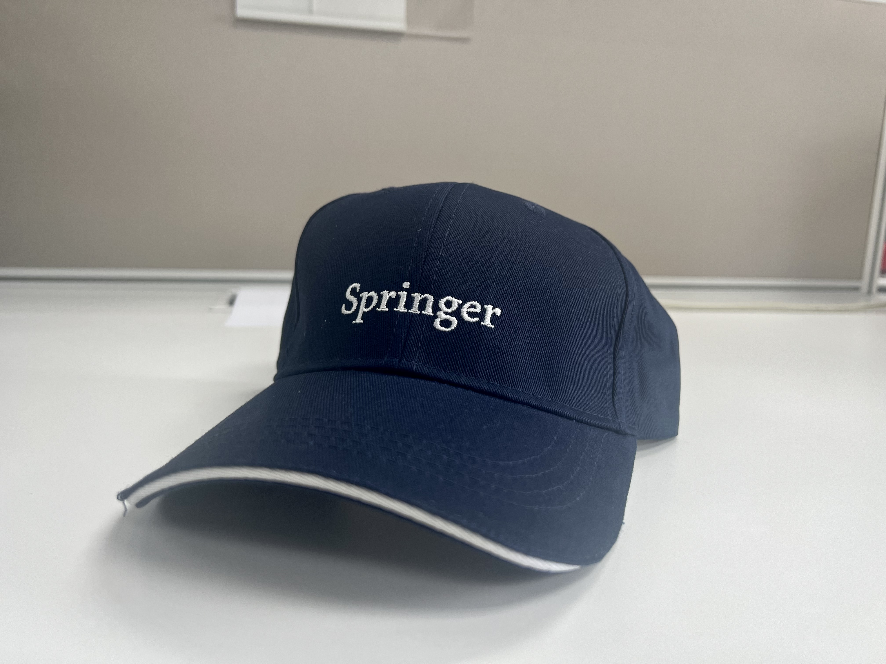
课堂互动1
请同学们回答以下问题，回答正确的同学将得到施普林格·自然精美礼品
问题1：Springer于1842年创建于哪里？
（礼品图片）
柏林

Slide 11
SpringerLink 平台与资源简介

Slide 12
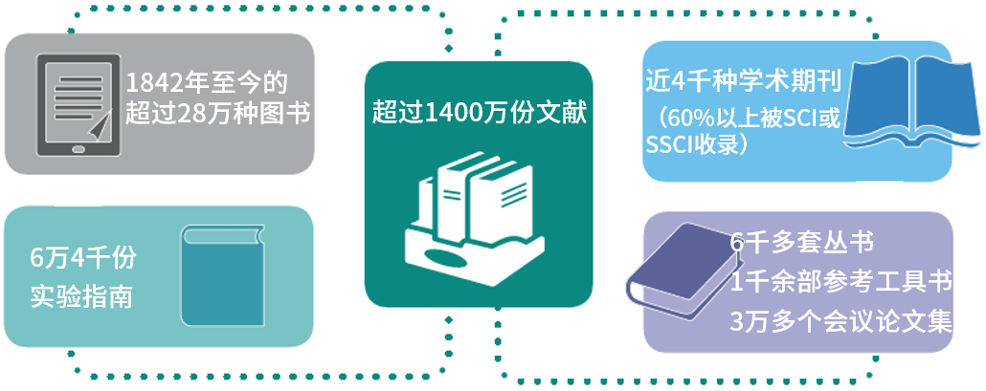
SpringerLink科研平台概览
可快速准确访问兼具广度与深度的科学、技术和医学以及人文与社会科学资源的在线数据库。
出版全球一流学者的成果，涵盖Springer, Palgrave Macmillan, Adis, Biomedcentral（BMC）与Apress出版物。
每天新增内容，每年新出版12,000多册电子书、3,000条实验室指南条目和超过30万篇期刊文章。
1,000+万篇科研文献，包括4700+期刊、30万+学术图书、1,500+参考工具书、6万+实验室指南、3万+学术会议论文
访问网址：
link.springer.com

Slide 13
Springer Journals 施普林格期刊

Slide 14
Springer期刊
主要学科领域
行为科学
计算机科学
数学与统计学
生物医学与生命科学
地球与环境科学
医学
商业与经济学
工程学
物理与天文学
化学与材料科学
人文社科与法律

Slide 15
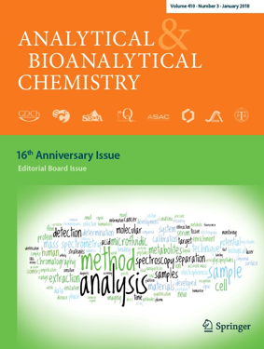
Springer期刊
始于1842年，提供高质量、多学科内容的出版行业领军者
提供广泛和全面的研究
涵盖科学、技术和医学（STM）以及人文社科
（HSS）等所有学科领域
230+ SpringerOpen开放获取期刊
所有期刊均可在SpringerLink.com获取。SpringerLink平台拥有全世界最全面的在线学术资源
2,900+本
英语期刊
150+本
德语期刊
高影响力期刊
《生态学》
《材料科学期刊》
《分析与生物分析化学》
《重症监护医学》

Slide 16
已开通资源
Springer电子期刊
已开通Springer电子期刊全文数据库，可访问Springer出版的2000+种电子期刊。
超过60%以上的期刊被SCI、SSCI收录，很多期刊在相关学科拥有较高的排名，涵盖学科包括：数学、化学和材料科学、计算机科学、地球和环境科学、工程学、物理和天文学、医学、生物医学和生命科学、行为科学、商业和经济、人文、社科和法律。
Springer电子图书
2020版权年化学与材料科学学科包
2013版权年化学与材料科学学科包
2015版权年工程学科包

Slide 17
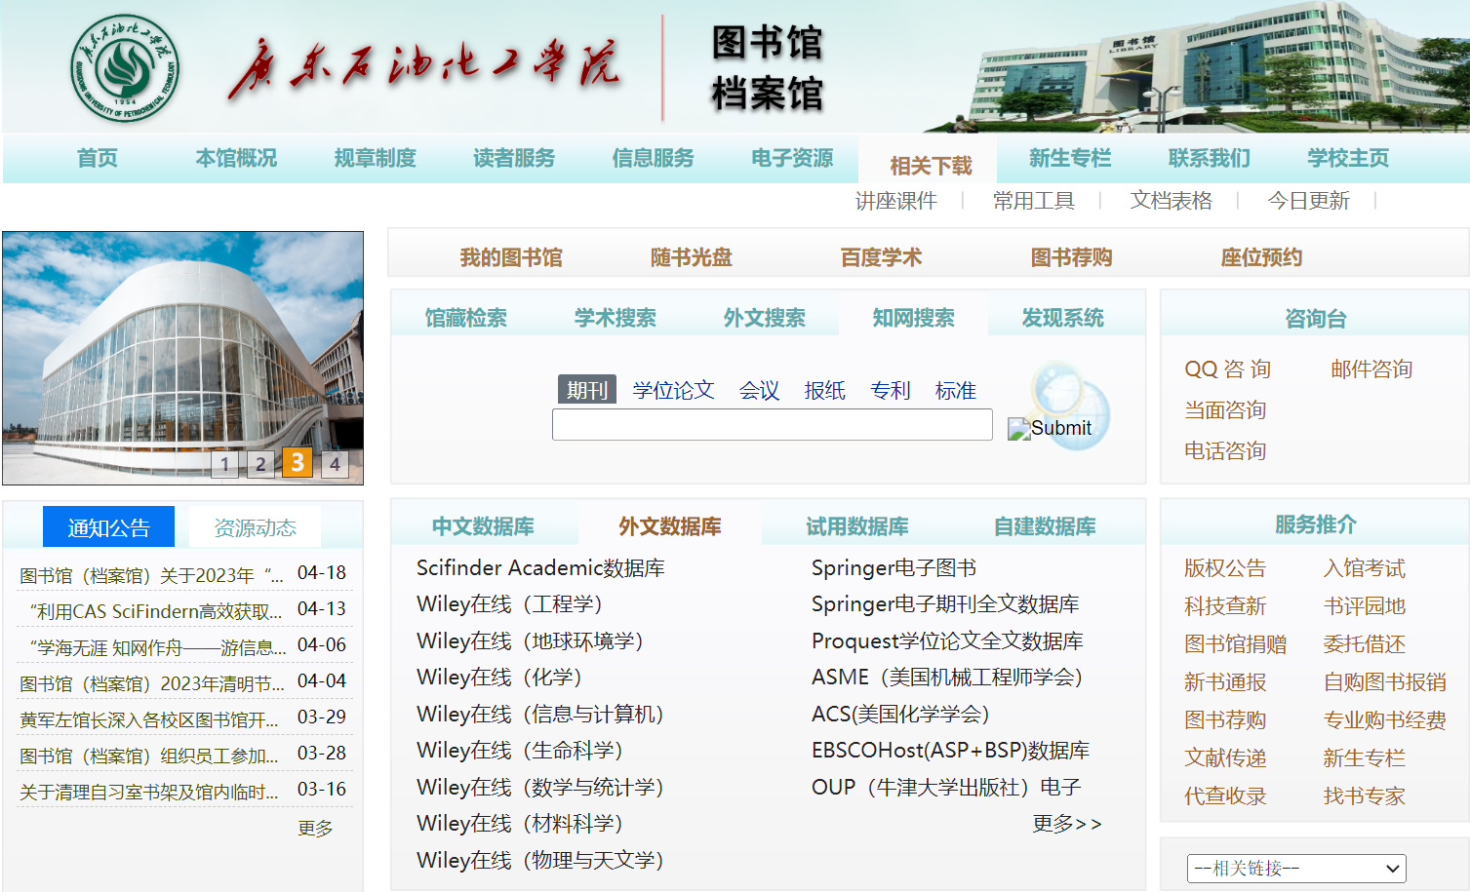
图书馆访问路径

Slide 18
课堂互动2
请同学们回答以下问题，回答正确的同学将得到施普林格·自然精美礼品
问题2：Springer总共出版了多少种英语期刊？
（礼品图片）
2900多种

Slide 19
如何在SpringerLink上发现和检索文献

Slide 20
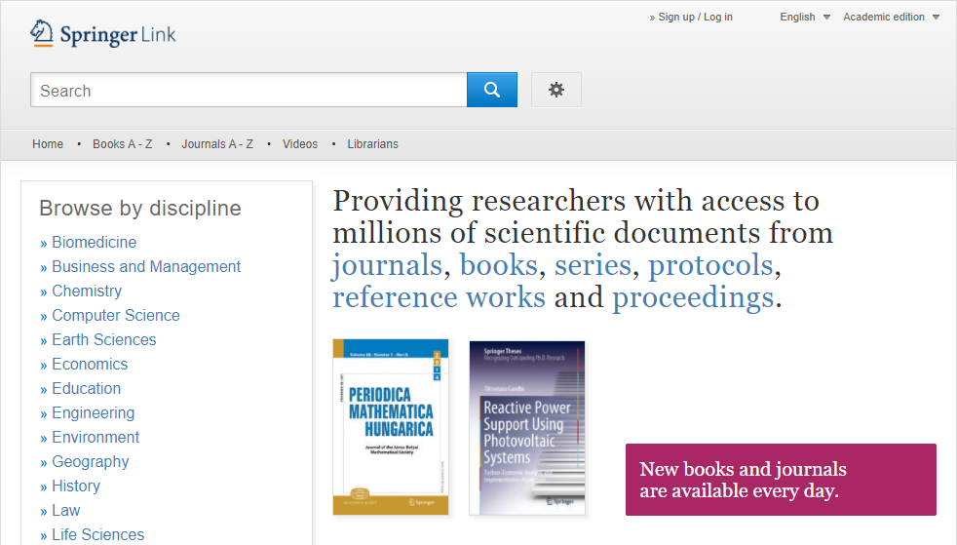
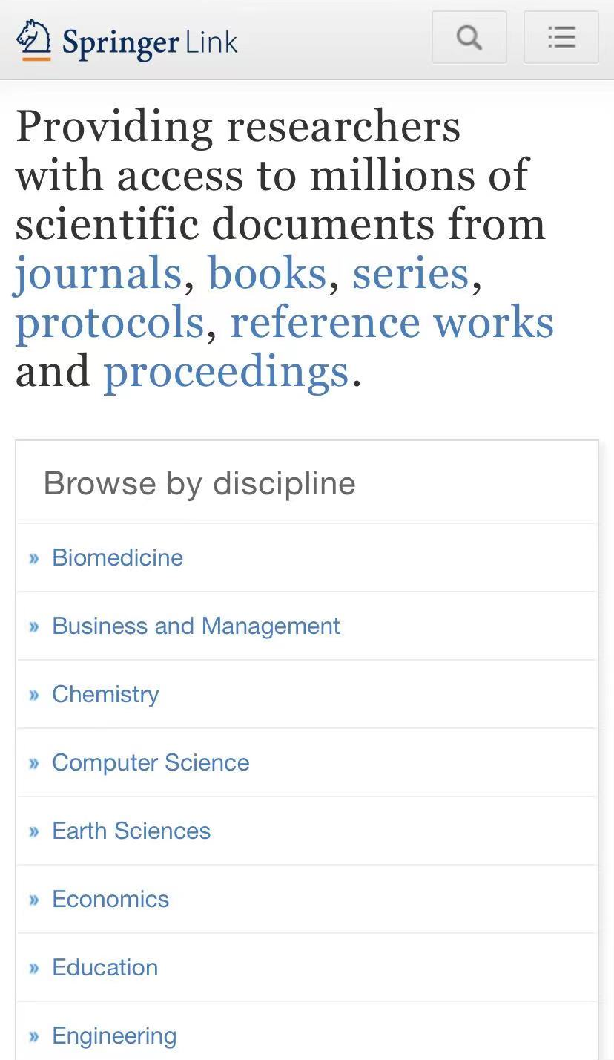
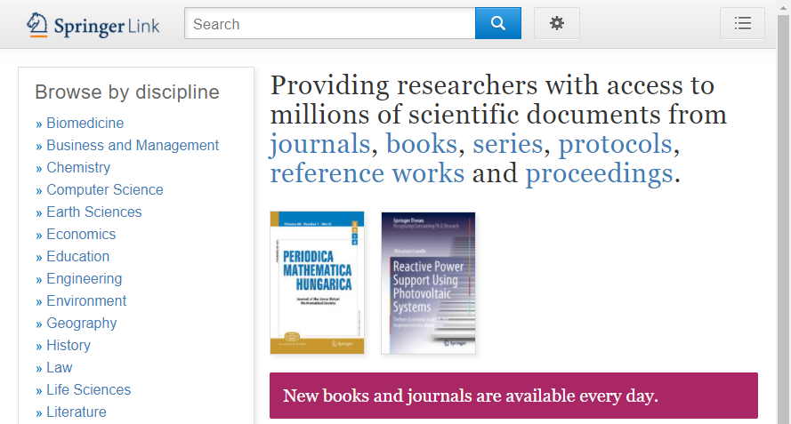
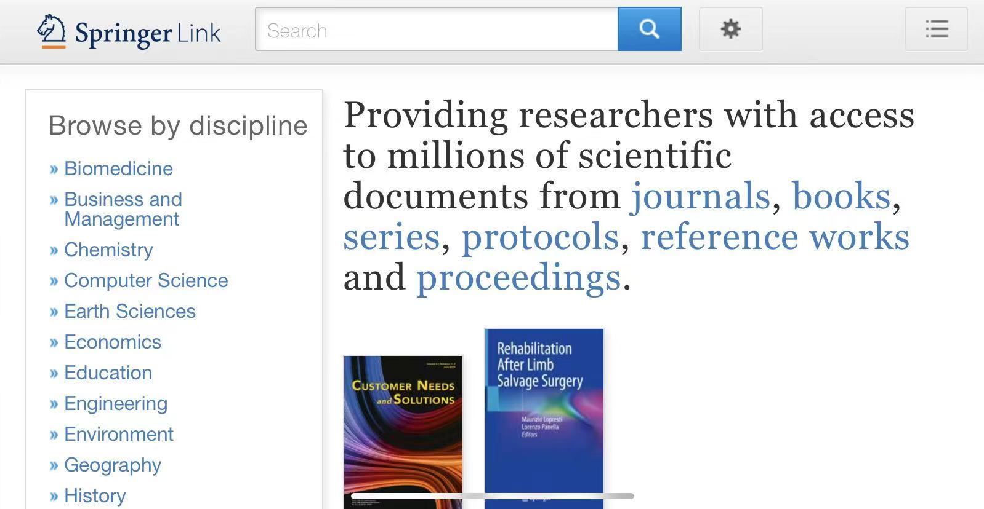
SpringerLink平台访问
可根据不同访问设备/终端自适应调整尺寸与布局
普通电脑桌面
手机-竖版桌面
平板电脑（终端）桌面
手机-横版桌面

Slide 21
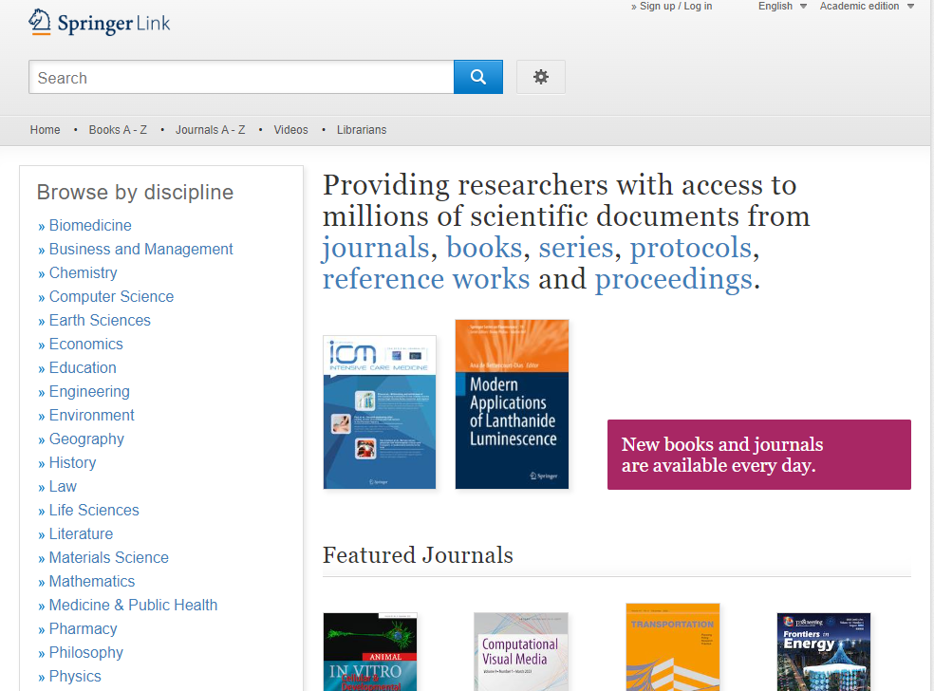
访问网址：link.springer.com
超过一千万种科研文献可供探索，包括期刊、电子图书、实验室指南、会议论文和视频
登录个人账户
检索功能
切换页面语言：
英语/德语
按学科浏览
按出版物类型浏览
精选推荐 图书与期刊

Slide 22
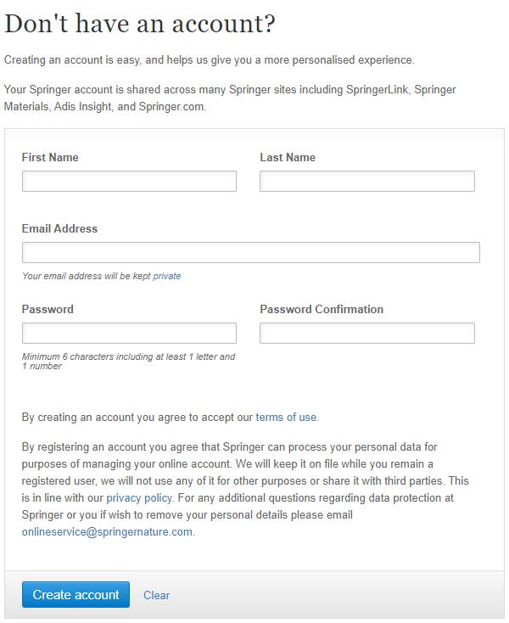
创建新账户
尚未在SpringerLink上注册的用户只需要简单几步即可完成注册。
注册个人账户可订阅期刊更新提醒，以便第一时间获得出版消息
个人帐户在Springer旗下多个网站可通用，包括SpringerLink, Springer Materials, Adis Insight, springer.com

Slide 23
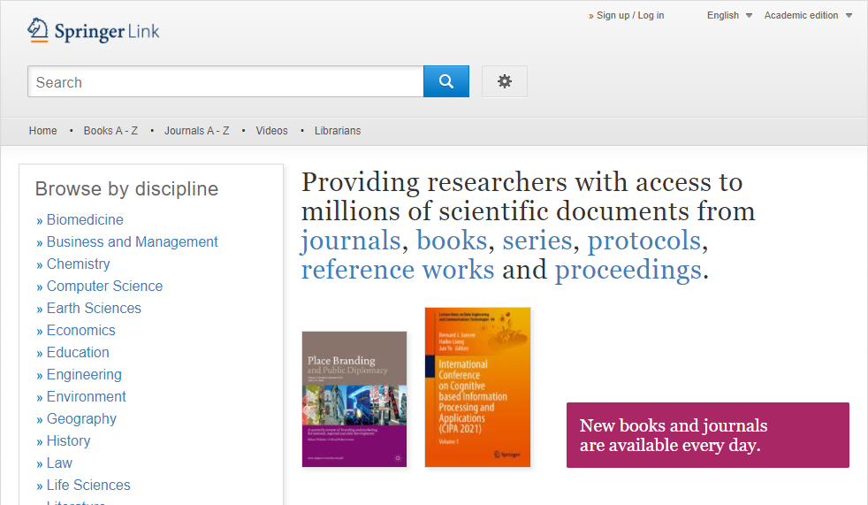
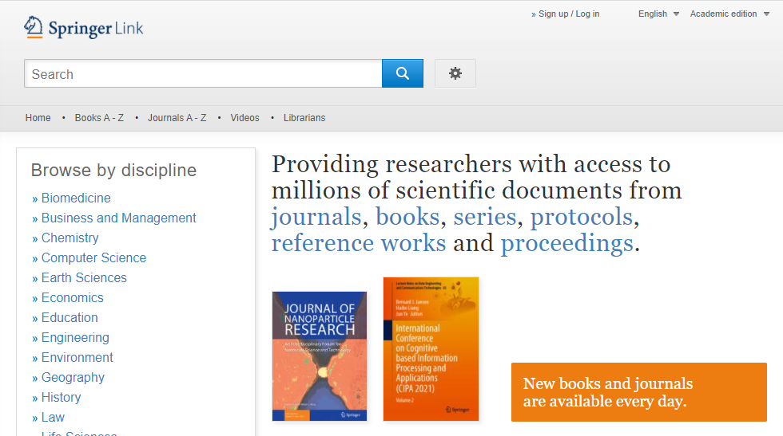
想知道自己当前使用的网络是否已获得SpringerLink平台的授权访问？
访问主页时，若显示紫色图标，表示用户当前处于已授权的网络，可以全文下载授权文献。
若显示橙色图标，则表示用户当前处于非授权网络，需切换至校园网、图书馆网络访问， 或使用远程认证方式访问

Slide 24
已授权机构的用户访问方式
在校内或在图书馆访问 （校内）
学校和图书馆的IP范围已得到平台授权，连接到学校或者图书馆的网络，即可获得平台访问权限。
VPN远程访问 （校外）
使用贵机构支持的VPN远程连接到学校或图书馆的内部网络环境，VPN连接成功即可获得平台访问权限。
机构远程身份认证 （校外）
使用贵机构的身份认证系统（教工号/学号），获得平台访问权限。

Slide 25
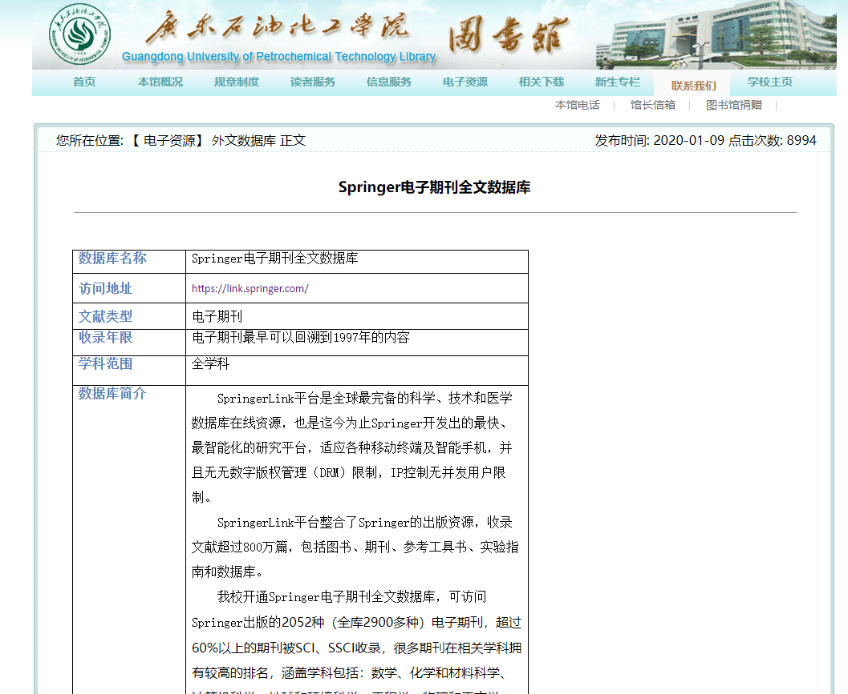
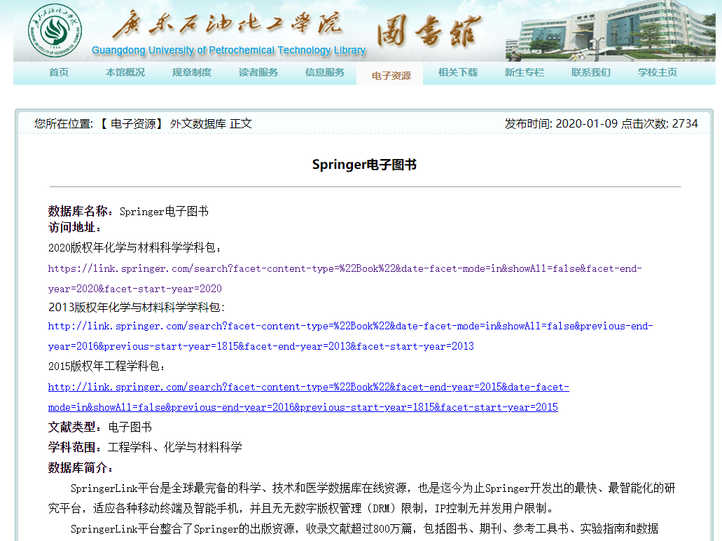
用户可访问方式——广东石油化工学院

Slide 26
SpringerLink平台检索功能
一般搜索
高级检索

Slide 27
SpringerLink平台检索功能
1. 一般检索
在检索框输入任意关键词或组合关键词以进行检索。
检索框在所有页面可见。

Slide 28
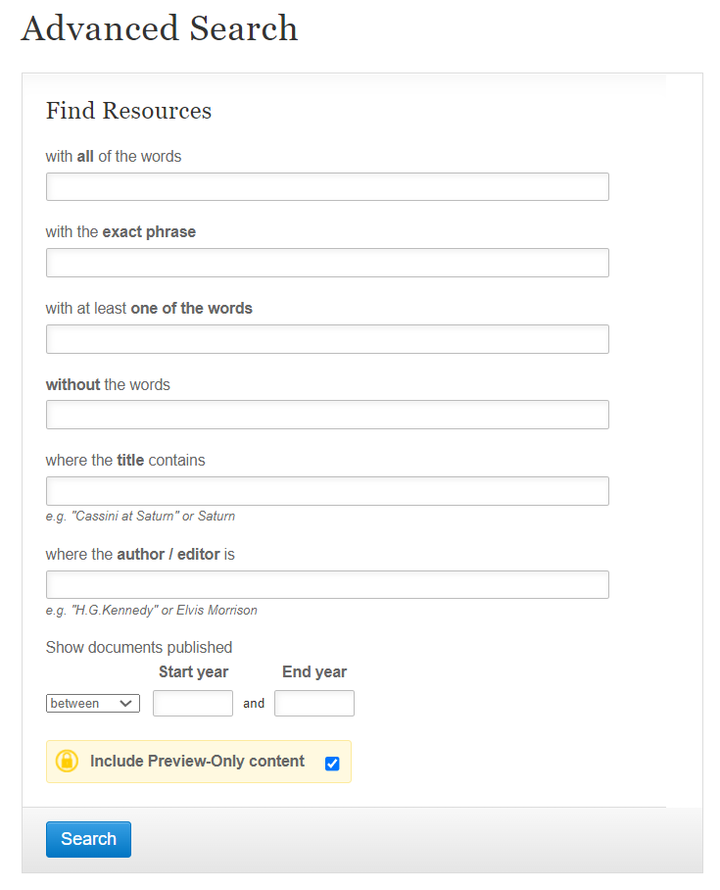
检索功能
2. 高级检索
切换至高级检索，或查看检索帮助
①
②
③
④
使用高级检索选项进一步缩小检索范围。

Slide 29
主题词：machine learning
①
结果：machine AND learning

Slide 30
主题词：machine learning
结果：“machine learning”
②

Slide 31
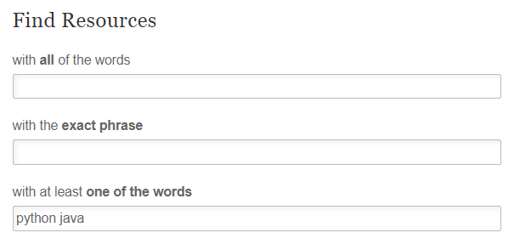
主题词：python java
结果：(python OR java)
③

Slide 32
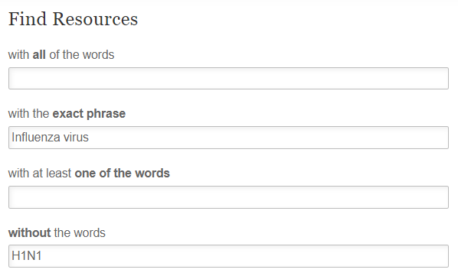
主题词：Influenza virus
排除词：H1N1
结果："Influenza virus" AND NOT (H1N1)
④

Slide 33
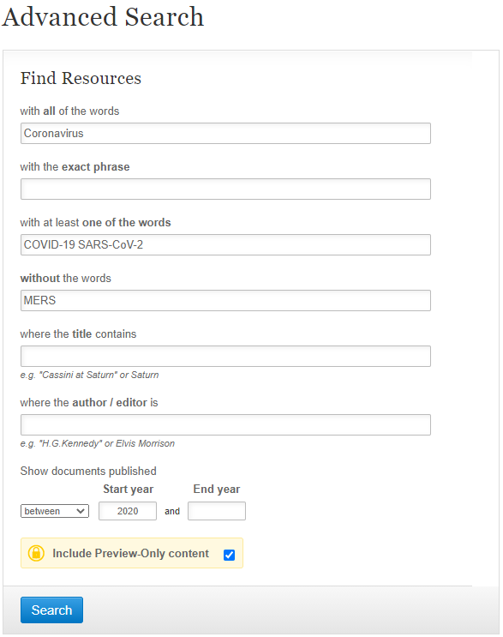
检索功能
2. 高级检索
AND
采用布尔逻辑检索
词组 “”
每一个搜索框之间的逻辑关系默认为AND
OR
NOT
标题检索
作者/编辑检索
指定出版年
取消勾选此项，则只显示机构可访问的内容

Slide 34
检索功能——布尔逻辑运算
检索框中关键词的相互关系：
无双引号（在默认情况下，词之间没有运算符的两个词被视为AND 查询）
例如： springer nature = springer AND nature
加双引号： (多个词加引号后构成一个短语）
例如： “springer nature ” 按各词的前后顺序保持不变进行检索
运算符优先级（如在搜索中包括多个运算符，它们的优先顺序为：NOT > OR > AND）
例如：plastic bottles OR water pollution ≠ "plastic bottles" OR "water pollution"
= plastic AND (bottles OR water) AND pollution
运算符只对运算符前后的单词起作用（对于NOT，仅对后面的单词起作用）
因此如果您希望使用运算符计算的是整个短语（词组），请将短语放在引号中。

Slide 35
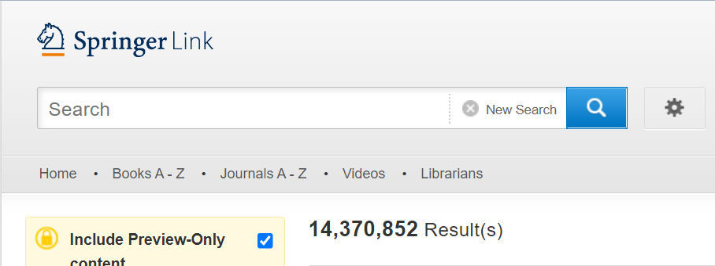
检索功能
点击“New Search”，将消除所有搜索词，回到初始

Slide 36
课堂互动3
请同学们回答以下问题，回答正确的同学将得到施普林格·自然精美礼品
问题3：Springer电子期刊数据库采用何种用户认证方式？
（礼品图片）
IP认证

Slide 37
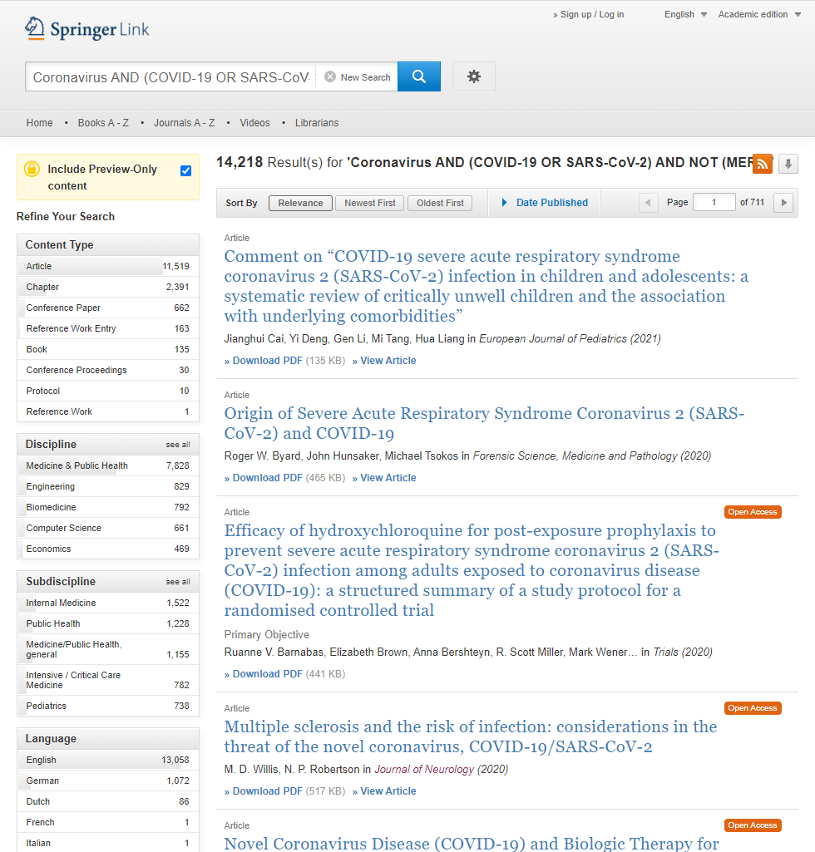
检索结果页面
页面左侧您可以找到预先设定的筛选选项以帮助您优化检索结果，包括：
内容类型
学科
子学科
语言
检索结果列表位于页面的右侧，默认显示SpringerLink平台上所有相关内容(Include Preview-Only content)

Slide 38
检索结果列表结构
检索结果列表包括
内容类型（例如，文章、期刊、图书章节等）
内容标题
内容作者
内容发表场所
下载PDF全文或在线浏览HTML全文（如适用）
文章是否以开放获取形式出版
1)
2)
3)
4)
5)
6)

Slide 39
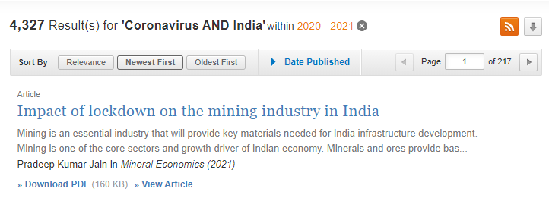
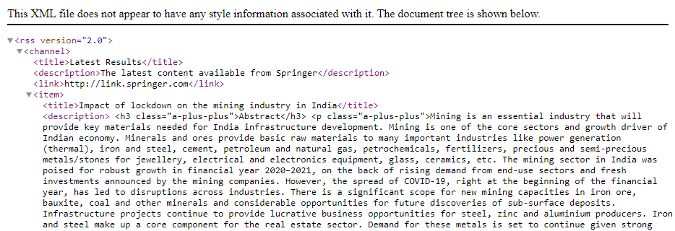
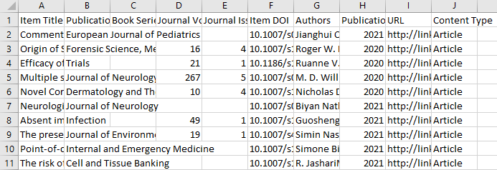
检索结果排序、RSS订阅及下载检索结果列表
检索结果排序：
相关性
由新到旧
由旧到新
您也可以选择在特定的时间范围内进行检索
RSS订阅源 点击橙色按钮，获取检索结果页面的RSS订阅源
下载检索结果列表 点击箭头以CSV格式下载前1000个检索结果列表
RSS订阅源 / XML
检索结果列表 / CSV

Slide 40
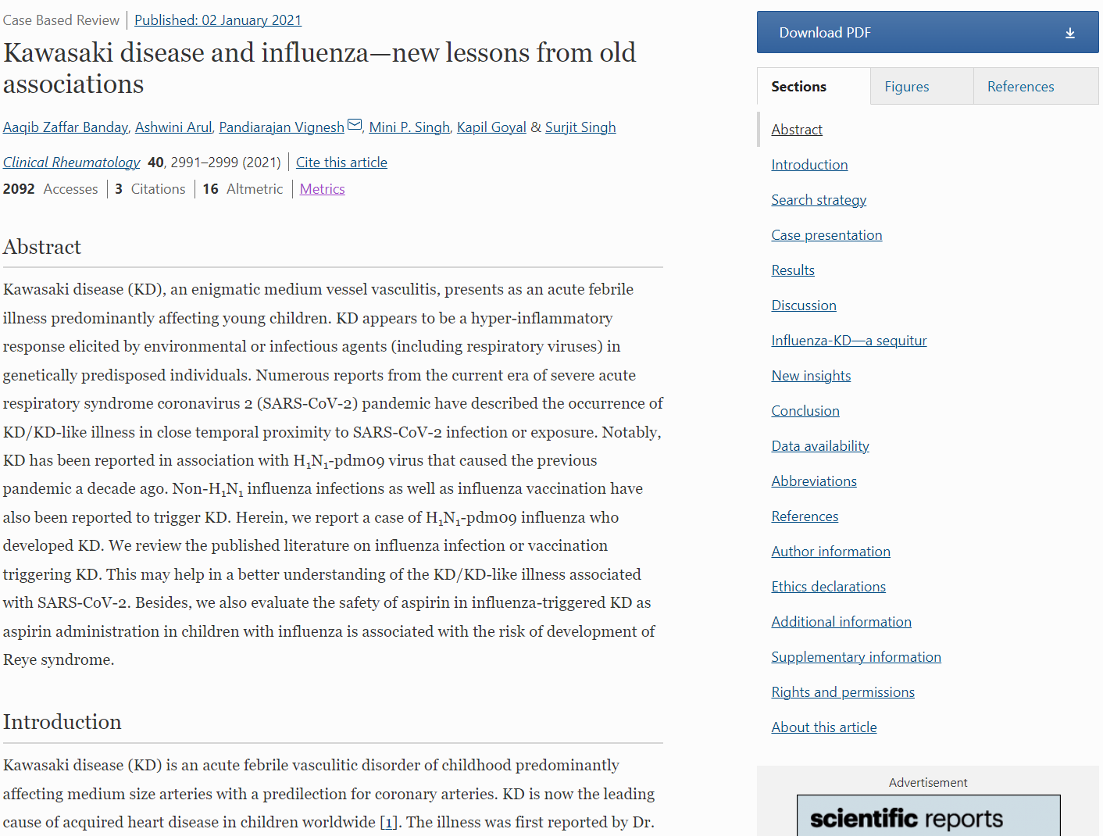
期刊文章页面 - 概览
1)
2)
11)
3)
12)
13)
14)
文章类型
在线出版日期
文章标题
作者信息
所发表的期刊、卷次、页码（期次）
引用该文章
文章下载/访问次数
文章引用次数
文章Altmetric指数
文章摘要
下载PDF全文
文章结构导航
图表
参考文献
4)
5)
6)
7)
8)
9)
10)

Slide 41
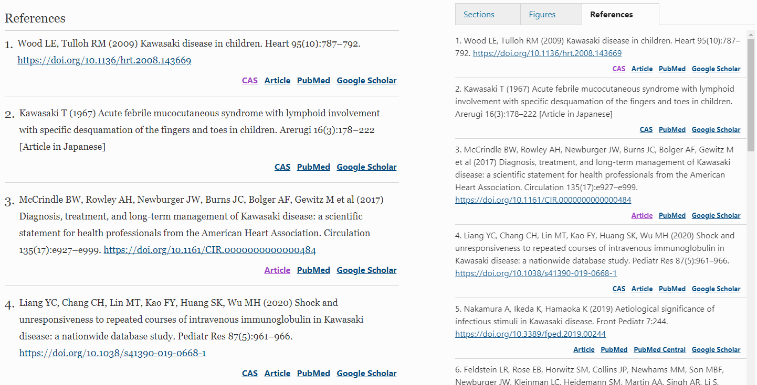
期刊文章页面 - 参考文献
在文章正文之后或右边栏菜单中均可查看该文章引用的参考文献。
多数参考文献提供外部链接-例如PubMed / Google Scholar等），点击可访问参考文献摘要或原文。

Slide 42
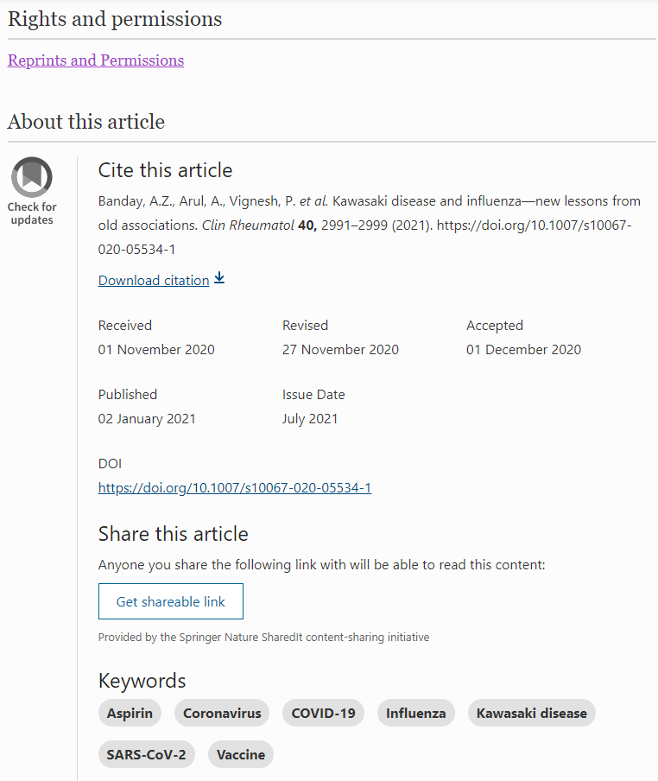
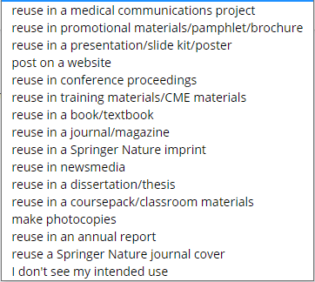
期刊文章页面 - 版权许可及关于此文章
通过第三方平台申请重复使用该文章
引用该文章，以ris格式导出引文，可使用Reference Manager等引文管理工具打开，或直接拷贝页面上的引文信息
文章发表时间线
查看文章历史版本
获取文章分享链接

Slide 43
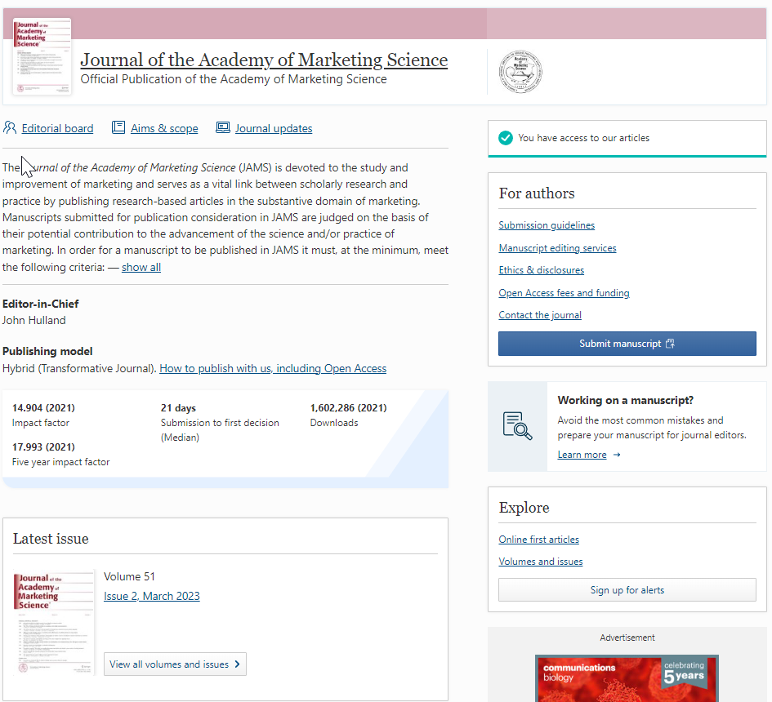
期刊主页 - 概览
1)
期刊名称、一句话概述
编委会成员名单
期刊出版范围
期刊最新资讯
期刊简介
期刊主编及编辑
期刊出版模式（开放获取、订阅模式或混合期刊）
影响因子等出版相关数据
最新出版期次
合作出版机构/学术组织logo
是否拥有访问权限
作者投稿指南
在线提交稿件
查看本刊最新在线发表文章
订阅期刊更新邮件提醒 （需登录个人账户）
10)
2)
3)
4)
11)
5)
12)
6)
13)
7)
8)
14)
9)
15)

Slide 44
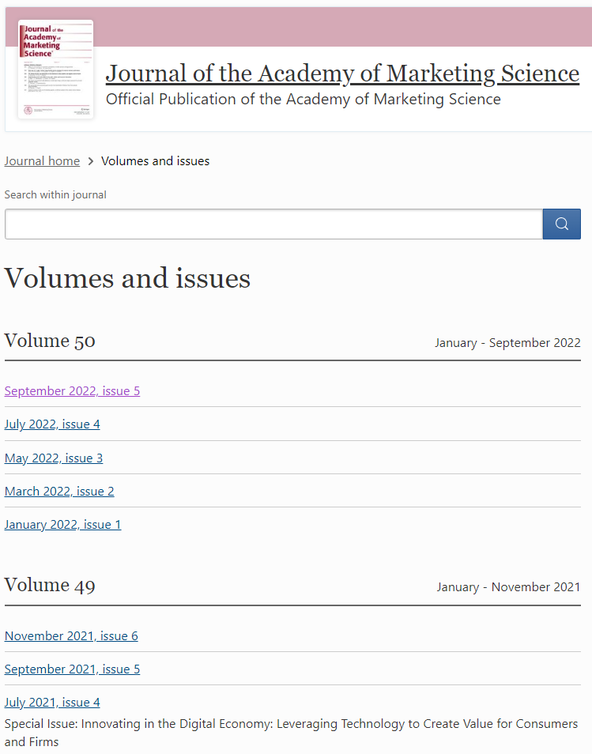
期刊页面 - 已出版卷次、期次
在本期刊内检索
按已出版卷/期浏览

Slide 45
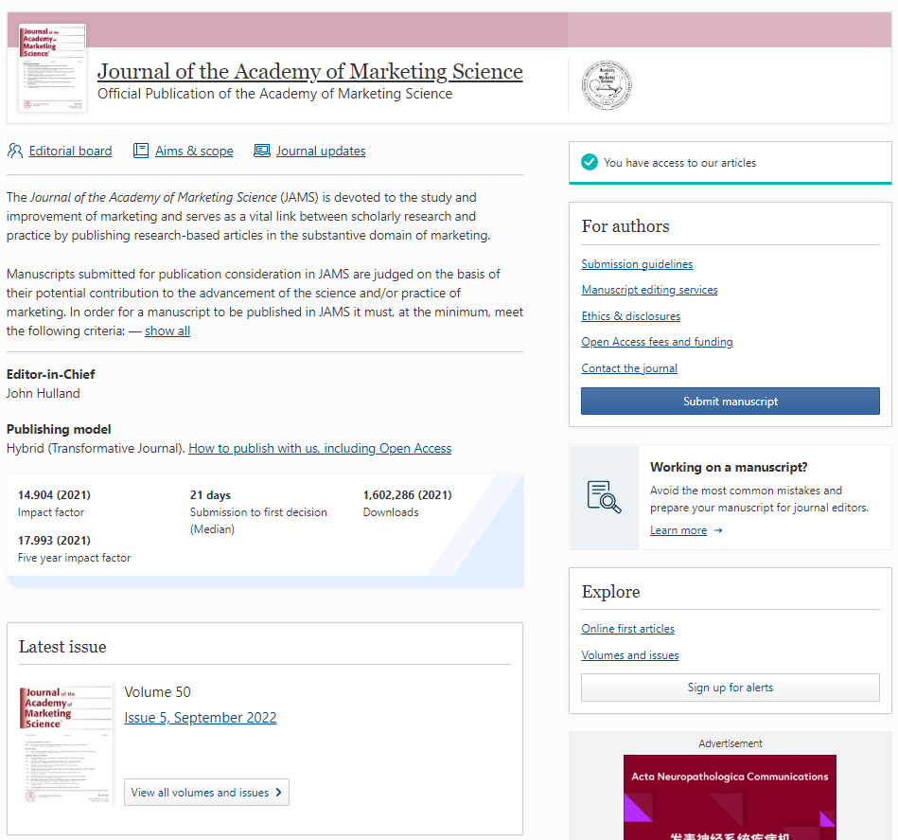
期刊主页 - 概览
1)
期刊名称、一句话概述
编委会成员名单
期刊出版范围
期刊最新资讯
期刊简介
期刊主编及编辑
期刊出版模式（开放获取、订阅模式或混合期刊）
影响因子等出版相关数据
最新出版期次
合作出版机构/学术组织logo
是否拥有访问权限
作者投稿指南
在线提交稿件
查看本刊最新在线发表文章
订阅期刊更新邮件提醒 （需登录个人账户）
10)
2)
3)
4)
11)
5)
12)
6)
13)
7)
8)
14)
9)
15)

Slide 46
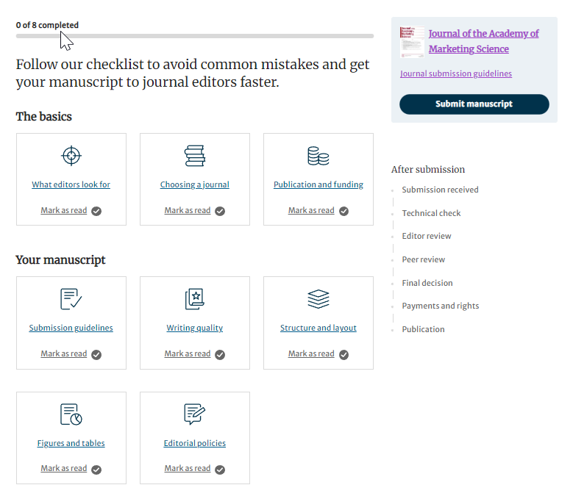
投稿准备
基础准备
1. What editors look for
2. Choosing a journal
3. Publication and funding
稿件准备
4. Submission guidelines
5. Writing quality
6. Structure and layout
7. Figures and tables
8. Editorial policies

Slide 47
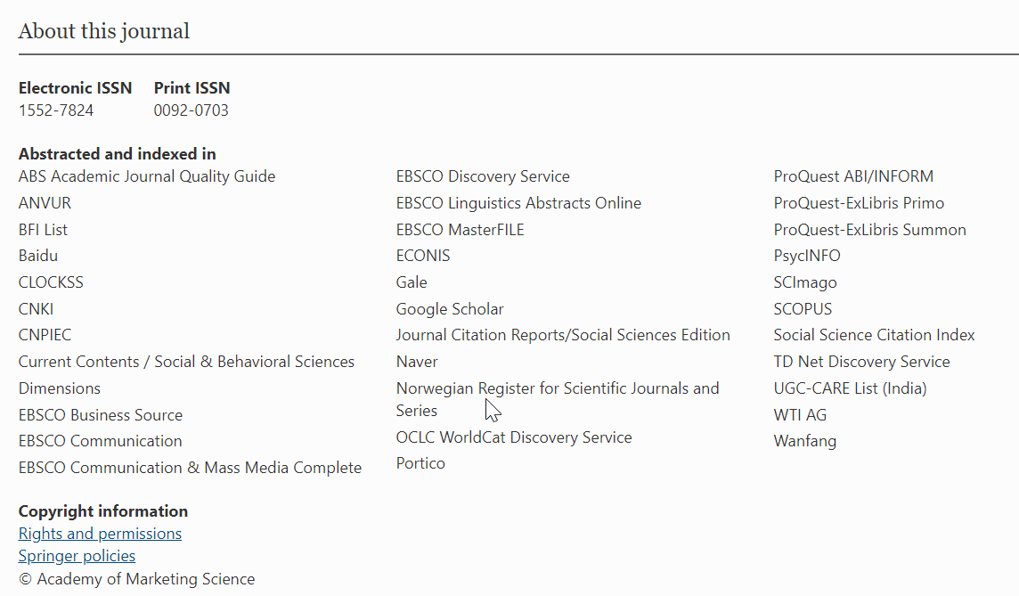
期刊页面 - 关于本刊
期刊电子/纸本刊号
收录本刊的摘要数据库（例如：CNKI）或索引数据库（例如：SCI）
本刊版权与许可
Springer出版相关政策（例如，道德与伦理政策）

Slide 48
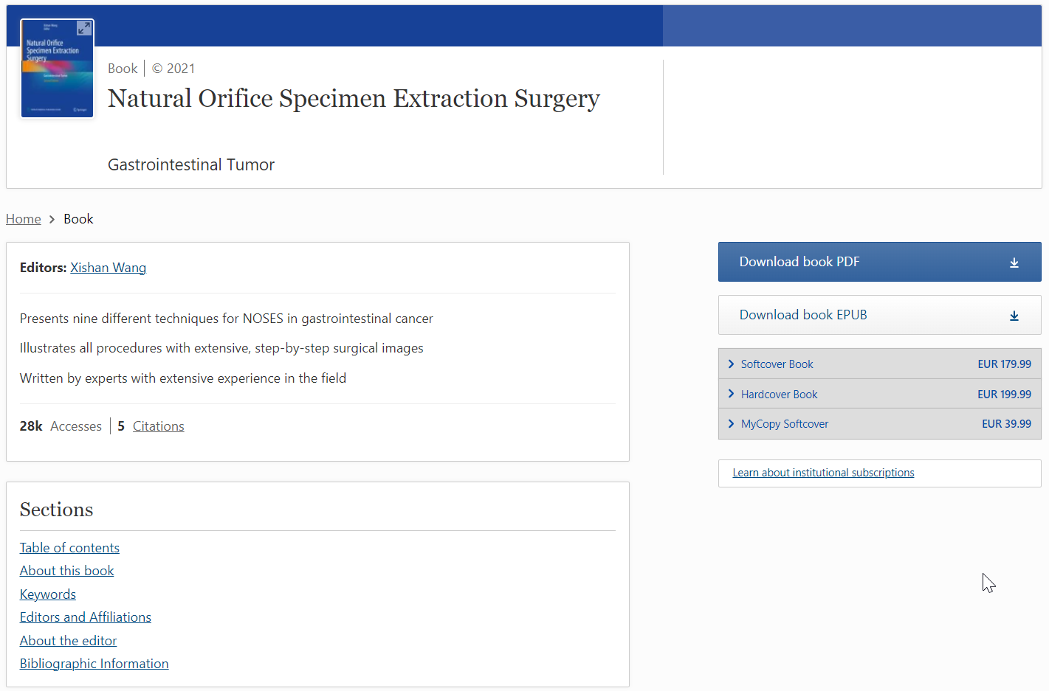
图书主页 - 概览
图书版权年（出版年）
图书书名
图书副书名
作者/编者， 点击View affiliations 可查看作者所属机构
本书被下载次数 及 引用次数
以PDF格式下载整本图书
以EPUB格式下载整本图书 （适用于Kindle）
目录
图书简介
关键词
作者/编者及所属机构
作者/编者简介
图书编目信息
1)
2)
3)
4)
6)
7)
5)
8)
9)
10)
11)
12)
13)

Slide 49
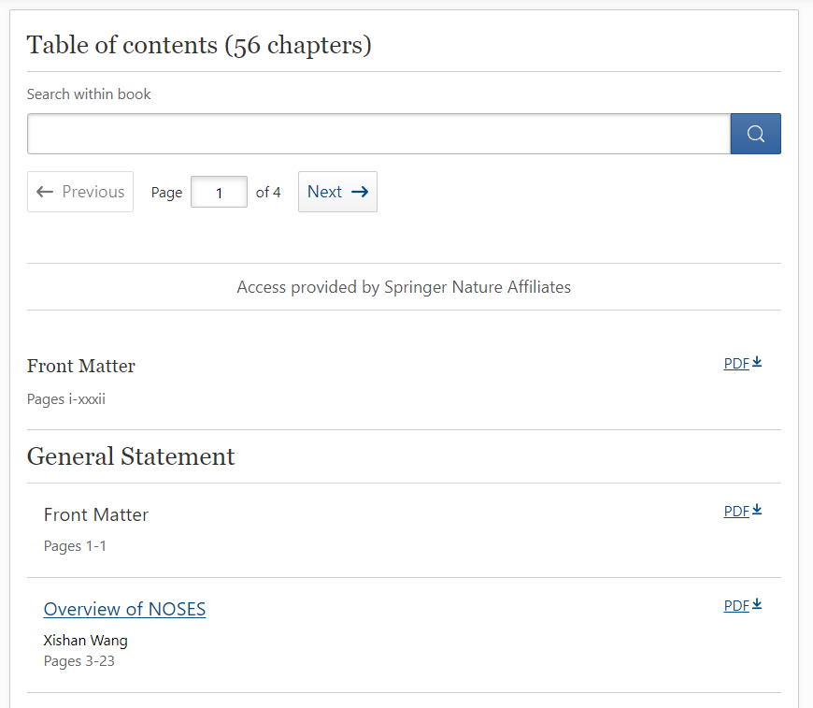
图书主页 - 关于本书
以PDF格式下载 单个图书章节
在线阅读单个图书章节

Slide 50
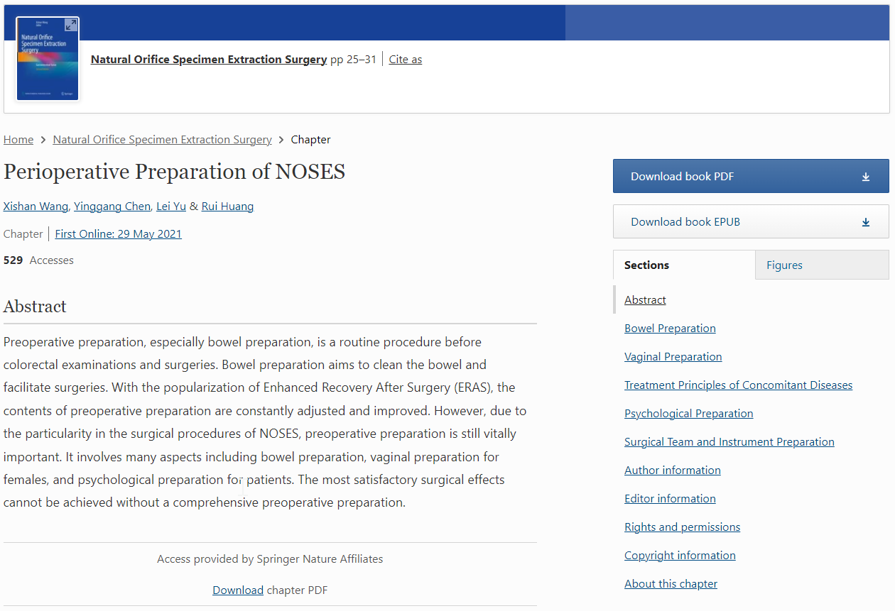
图书章节页面 - 概览
2)
图书名
引用本章节
图书章节名
作者
章节在线出版时间
章节被下载次数
章节摘要
访问权限提示及下载PDF
以PDF格式下载本章节
章节结构及快速导航
图表导航
1)
3)
4)
5)
6)
10)
11)
7)
8)
9)

Slide 51
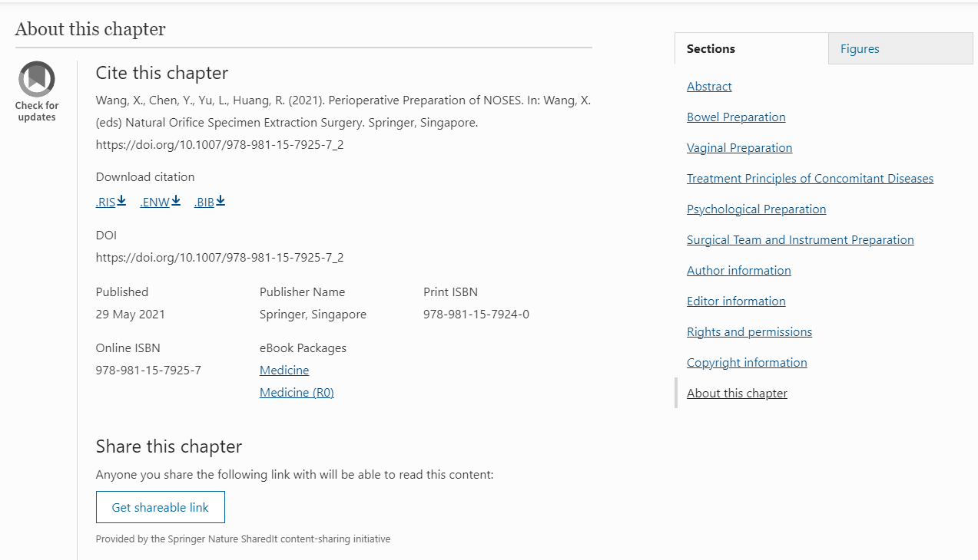
图书章节页面 - 版权信息及关于本章节
查看历史版本
引用本章节
本章节出版详情

Slide 52
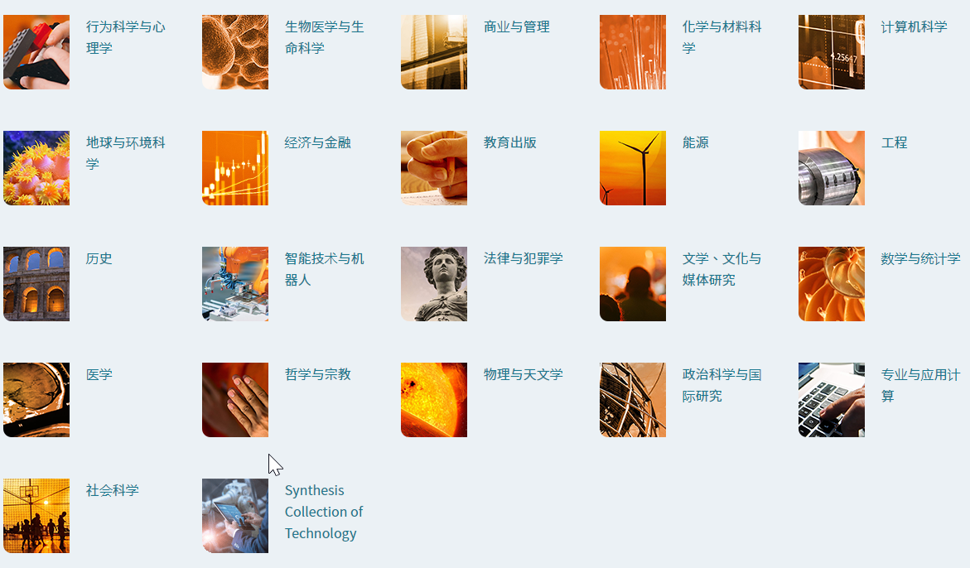
电子图书合集
https://www.springernature.com/cn/librarians/products/ebooks/ebook-collection

Slide 53
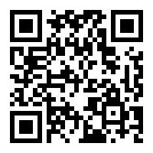
扫描二维码，完成问卷 成绩将作为申请素拓学分证明
Springer电子期刊数据库
培训讲座问卷
Springer Nature科研服务号
扫描二维码关注，获取更多产品信息、科研资讯以及在线培训讲座信息
Notes:
换图

Slide 54
谢谢！
杨阳 客户经理 152 1033 8113
steven.yang@cn.springernature.com
Notes:
多检索，多发现 ，多阅读，多产出, 在科研的道路上，Springer Nature 与您同行！

